Slide 1
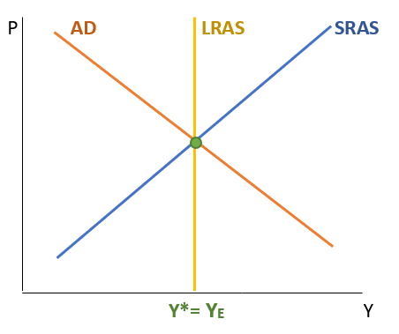
Makroekonomie 3+2, NPMABMI Model AS-AD
5/8
Manažerská informatika
Ing. Kamila Turečková, Ph.D.

Slide 2
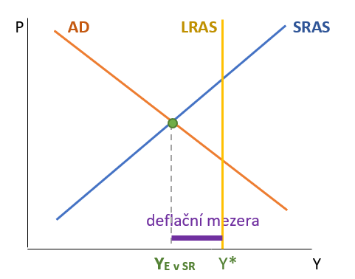
Model AS-AD a jeho předpoklady
vychází z modelu IS-LM, ale rozšiřuje ho o flexibilní cenovou hladinu, ostatní předpoklady se nemění
model AS-AD zachycuje interakci křivky agregátní poptávky s křivkou krátkodobé agregátní nabídky a vertikální dlouhodobou agregátní nabídkou, jež určuje výši potenciálního produktu (Y*)
pomocí modelu AS-AD determinujeme krátkodobou (SRAS a AD) či dlouhodobou (LRAS, SRAS a AD) rovnováhu v ekonomice v kontextu jednotlivých kombinací reálného produktu (Y) a dané cenové hladiny (P). Pro krátkodobou platí, že ekonomika se nachází v:
recesní neboli deflační mezera, kdy je Y < Y* a u < u*
expanzivní neboli inflační mezera, kdy je Y > Y* a u > u*
pro dlouhodobou: Y = Y* a u = u*

Slide 3
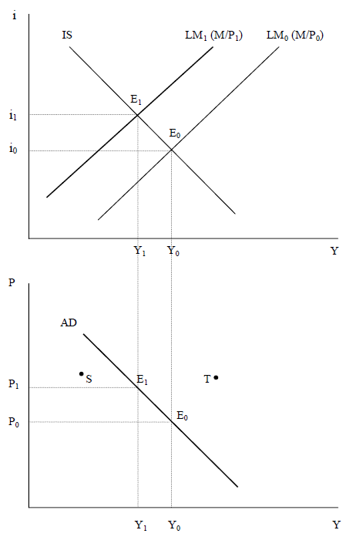
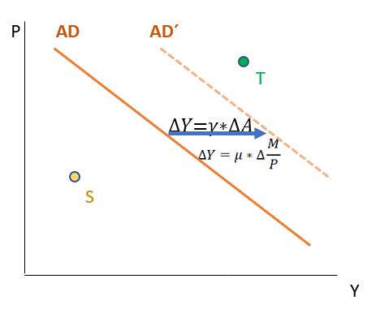
Agregátní poptávka (AD)
agregátní poptávka představuje kombinace celkového množství reálného produktu, které chtějí ekonomické subjekty koupit při dané cenové hladině a při nichž jsou v rovnováze jak trhy zboží a služeb, tak trhy peněz a finančních aktiv (průsečíky IS a LM)
domácnosti (C), firmy (I), vláda (G) a zahraniční sektor (NX)
AD se odvozuje z modelu IS-LM
rovnovážný produkt v modelu IS-LM:
𝑌=𝛾∗𝐴+𝜇∗𝑀/𝑃
formální rovnici křivky AD:
přebytek nabídky zboží a služeb
křivka AD je vždy konstruována pro danou úroveň zásoby nominálních peněz (M) a autonomních výdajů (A)
křivka AD má negativní sklon, protože, čím vyšší je úroveň cen, tím nižší jsou reálné peněžní zůstatky a tím nižší je rovnovážná úroveň agregátních výdajů a produkce a opačně
převis poptávky po zboží a službách nad jejich nabídkou
poloha AD je ovlivněna všemi faktory, které ovlivňují polohu křivky IS a křivky LM. Změna cenové hladiny vede k posunu po křivce AD.

Slide 4
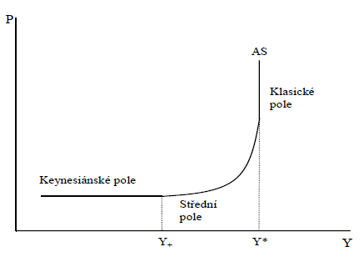
Agregátní nabídka (AS)
představuje vztah mezi celkovým nabízeným množstvím reálného domácího produktu a úrovní cenové hladiny
firmy o nabízeném množství rozhodují na základě max. zisku
teoretický koncept křivky AS je kontroverzní a jednotlivé ekonomické směry vyvinuly odlišné křivky AS, které v sobě koncentrují různá ekonomická východiska:
neoklasičtí ekonomové předpokládají, že mzdy a ceny jsou maximálně pružné → flexibilně se přizpůsobují všem změnám. Ekonomika tak vždy operuje na úrovni potenciálního produktu. Křivka AS je vertikální (vyprodukovaný – nabízený reálný produkt je totožný s produktem potenciálním) a cenová úroveň reálný výstup ekonomiky neovlivňuje.
keynesovští ekonomové naproti tomu tvrdí, že ceny a mzdy jsou nepružné a není možný jejich pokles ani v ekonomice s nevyužitými zdroji. Křivka AS je horizontální, tj. lze zvýšit výstup, aniž by došlo ke zvýšení cenové úrovně.
→ v krátkém období předpokládá určitá rigidita cen a mezd, zatímco v dlouhém období jsou mzdy a ceny dokonale pružné (mají dostatek času se přizpůsobit jakýmkoli poruchám na všech trzích)
→rozlišujeme mezi krátkodobou agregátní nabídkou (SRAS) a dlouhodobou agregátní nabídku (LRAS)
kompromis v třístupňové křivce AS
Třístupňová křivka agregátní nabídky

Slide 5
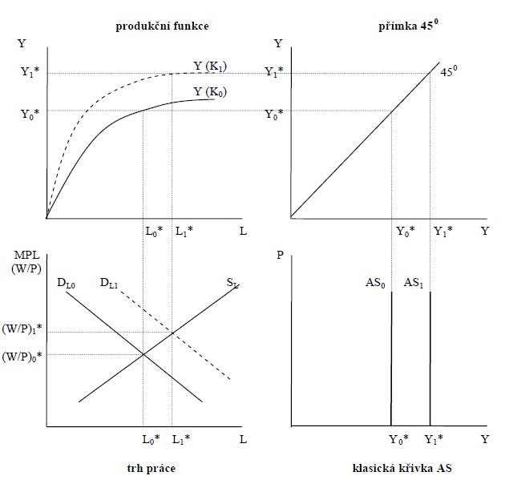
Klasická, dlouhodobá křivka AS (LRAS)
vertikála, ekonomika produkuje na úrovni potenciálního produktu, tj. při plné zaměstnanosti (při přirozené míře nezaměstnanosti)
trh práce a trh statků a služeb je neustále vyrovnaný díky dokonalé flexibilitě nominálních mezd a cen
křivku LRAS ovlivňují faktory měnící potenciální produktu (faktory ekonomického růstu)

Slide 6
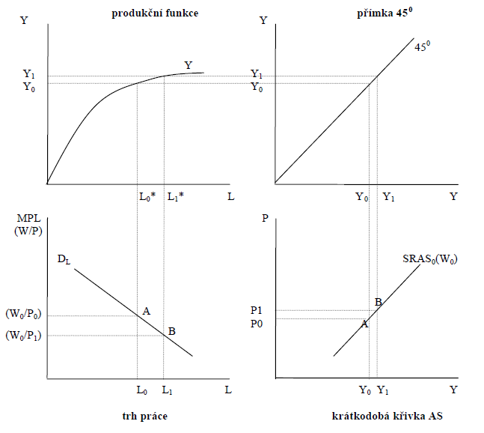
Křivka krátkodobé AS (SRAS)
nominální mzdy (nominální mzdová sazba je v modelu fixní) a ceny se v krátkém časovém období nepřizpůsobují dostatečně rychle, tj. krátkodobě se trh práce nemůže nacházet v rovnováze
není dosaženo stavu plné zaměstnanosti (vzniká nedobrovolná nezaměstnanost)

Slide 7
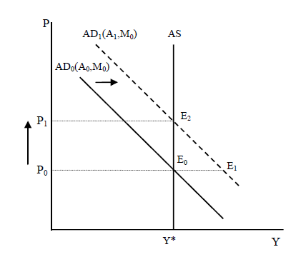
FISKÁLNÍ EXPANZE ZA PŘEDPOKLADU KLASICKÉ KŘIVKY AS
Fiskální expanze v modelu AS-AD při klasické AS
↑ G → ↑ A0 na A1; křivka AD se posune doprava nahoru do AD1
při původní cenové úrovni P0 vznikne převis AD nad AS, protože neexistují dodatečné zdroje pro vyšší produkci zvýší se cenová hladina z úrovně P0 →P1; ↑P současně vyvolá ↓reálných peněžních zůstatků a ↑i, které následně vede k vytěsnění soukromých A → dochází k úplnému vytěsňovacímu efektu
v bodě E2 je obnovena rovnováha s vyšší úrovní vládních výdajů a nižší úrovní soukromých autonomních výdajů s agregátní nabídkou, ale při vyšší cenové úrovni (P1)
efektem fiskální expanze je, že se Y ani zaměstnanost nezměnily (pouze ↑P a ↑ i)

Slide 8
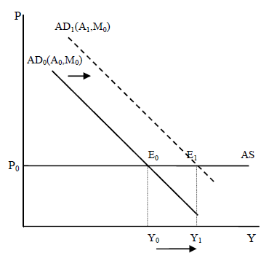
FISKÁLNÍ EXPANZE ZA PŘEDPOKLADU KEYNESIÁNSKÉ KŘIVKY AS (EXTRÉMNÍ PŘÍPAD)
fiskální autorita ↑ G (nebo ↑TR; ↓Ta; ↓t), což posune křivku AD0 doprava do AD1 a v ekonomice se ustálí nový bod krátkodobé makroekonomické rovnováhy (E1)
produkce vzroste z Y0 na Y1
došlo k nulovému vytěsňovacímu efektu, protože multiplikátor fiskální politiky (γ) je totožný s výdajovým multiplikátorem (α), cenová hladina se nezměnila a úroková sazba se zvýšila (závěr z modelu IS-LM)
Keynesiánská křivka agregátní nabídky je v krátkém období založena na předpokladu produkční mezery s dostatečnou zásobou volného kapitálu a práce, aby nabízená produkce vždy pokryla poptávané množství statků a služeb. Existuje nedobrovolná nezaměstnanost, ceny a mzdy jsou krátkodobě zcela rigidní (tj. AC firem se nemění) a nepřizpůsobují se tak změnám v AD. Keynesiánská křivka agregátní nabídky je v tomto období fixní, vodorovná s osou x, na konstantní úrovni existující cenové hladiny.

Slide 9
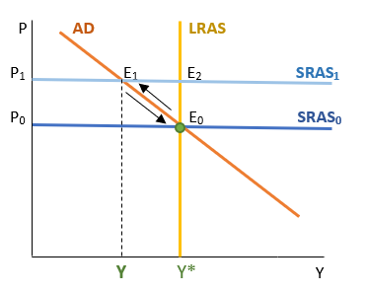
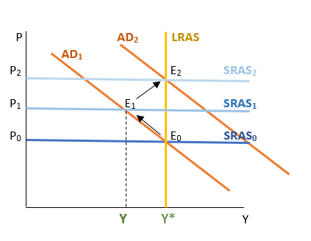
Negativní nabídkový šok a monetární politika
Negativní nabídkový šok (významný růst cen ropy) a neutrální monetární politika
růst ceny ropy vede k ↑ P, to vede k růstu nákladů firem a k posunu křivky SRAS0 → SRAS1. Klesá reálný produkt a krátkodobá rovnováha nastává v bodě E1 při nižších produktu Y (recesní mezera s vyšší mírou nezaměstnanosti a nevyužitými zdroji). CB nikterak nezasahuje. Přebytek zdrojů snižuje ceny těchto zdrojů, cenová hladina klesá a produkt se zvyšuje do bodu dlouhodobé rovnováhy na úrovni Y* a původní cenové hladiny.
Negativní nabídkový šok (významný růst cen ropy) a akomodativní monetární politika
růst ceny ropy → ↑P a ↑TC, E1 (SRAS1 a AD1),vzniká recesní mezera. CB se nyní pokusí vyvést ekonomiku z recese a sníží úrokové sazby (zvýšením nabídky reálných peněžních zůstatků (M/P); ↓i → ↑I → ↑AD (z AD1 na AD2). Současně s růstem AD roste P a ↑TC (SRAS2). Bod rovnováhy se nyní nachází v E2 (střet AD2 a SRAS2) při produktu na úrovni potenciálního, při vyšší cenové hladině a plné zaměstnanosti.

Slide 10
Děkuji za pozornost.

